Slide 1
Управление на Софтуерни Проекти
доц. д-р Светослав Енков
Лекция 1.
Въведение
Управление. Проект. Софтуерен проект, видове.
Управление на софтуерен проект.
Стандарти за управление на проекти. Софтуерни инструменти за управление на проекти.
Използвани диаграмни езици и нотации: Gantt, PERT, UML, BPMN.
Дисциплина за специалност Софтуерно Инженерство (редовно обучение) на ФМИ ПУ

Slide 2



За връзка с лектора
доц. д-р Светослав Енков
катедра Компютърна Информатика, ФМИ, ПУ, каб. 437
http://www.enkov.com/spm
За кореспонденция, използвайте:
 svetoslav.enkov@gmail.com enkov@uni-plovdiv.bg
Svetoslav Enkov 0887 429 709 shark67
консултации в кабинета само след уговорка (предпочитан начин – online консултиране)

Slide 3
За дисциплината
Курсът има за цел да запознае студентите с основните дейности при управлението на софтуерни проекти. Ще се представят основните понятия и процеси при управлението на софтуерни проекти, области на знанието и процесите в тях. Детайлно се разглеждат дейностите, свързани със стартирането, планирането, изпълнението, мониторинг и контрол, и приключване на проекта, с използване на класическите, както и на по-динамичните методи за разработка на софтуер. Подробно ще бъдат разгледани управлението на риска, качеството, хората и др. аспекти.
При практическата работа ще се използват съвременни софтуерни инструменти, поддържащи диаграмни езици и нотации за моделиране като Gantt, PERT, UML, BPMN и др.

Slide 4
За дисциплината (2)
УЧЕБНИ ДЕЙНОСТИ, МЕТОДИ
И ФОРМИ НА ПРЕПОДАВАНЕ
Лекции;
Лабораторни упражнения;
Аудиторни писмени работи – два теоретични теста по време на лекциите и две контролни работи по време на упражненията;
Курсов проект – работа в екип по разработка и управление на реален софтуерен проект;
Защита на курсов проект – презентация пред преподавателя и останалите курсисти от групата;
Тест по теория – последната лекция или на изпита.

Slide 5
Управление
Управлението е извършването и упражняването на ръководни дейности в определена организирана система (системите могат да бъдат от различно естество – биологични, социални, бизнес, технически, правни), за да се синхронизират и целеположат дейностите на участващите в нея, да се гарантира опазването на специфичната структура на системите, да се поддържат наличните дейности и реализират програмни цели.

Slide 6
Проект
Терминът проект произлиза от латинската дума projectus, която означава „настъпващ“, „напредващ“.
Формалната дефиниция за проект е
уникално и ограничено във времето начинание.
Под уникално се има предвид, че резултатът от проекта е нов продукт или услуга,
а ограничено във времето означава, че има предопределени начало и край.

Slide 7
Проект (2)
Основни характеристики
Проектът е начинание, което изисква нов тип организация на съществуващите човешки, материални и финансови ресурси за постигането на предварително зададени и уникални по своята спецификация задачи в рамките на ограничен бюджет и срок.
От това определение могат да се изведат и основните характеристики на всеки проект:
Уникалност – Изразява се в уникалността на поставените задачи, които от своя страна са резултат от естеството на преследваните цели, а именно създаването на нов и уникален по своя характер продукт или услуга (в рамките на разглежданата организация);
Изисква реорганизация и преструктуриране на съществуващите организационни ресурси (човешки, материални и финансови);
Съществува в условия на ограничен бюджет;
Съществува във фиксиран времеви диапазон (преходност) – Всеки проект се характеризира с начало и край, и в този смисъл той представлява временно начинание. Времевия диапазон на проектите може да варира от няколко месеца до години в зависимост от неговите специфики;
Подчинен на целите, поставени от бизнеса – Най-често проектите обслужват краткосрочни до средносрочни бизнес цели. В случаите на дългосрочни цели обикновено те се декомпозират в няколко средносрочни до краткосрочни цели;
Съществува в условията на динамика – Резултат от съществуващите ограничения (по време/бюджет) и динамиката, присъща на бизнес средата и бизнес целите;
Несигурност – Всички до сега посочени характеристики определят несигурността като присъща черта на всеки проект;
Представлява средство за организационна промяна.

Slide 8
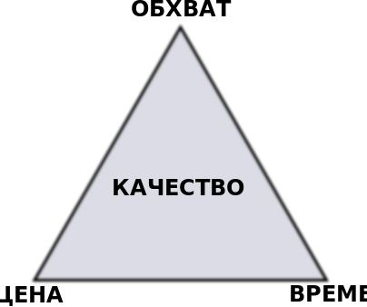
Проект (3)
Измерения
Всеки проект се характеризира с три основни параметъра, които често се обозначават като триъгълник (т.нар. триъгълник на проекта).
По своя характер тези параметри представляват ограничения, с които трябва да се съобрази изпълнението на проекта (поради което те често се наричат още ограничители на проекта):
Време (срок) – описва времевия диапазон на проекта,
посочвайки неговото начало и край;
Цена (бюджет) – описва ресурсите, които ще бъдат ангажирани
и вложени в проекта (изразени в пари);
Обхват - описва продукта или услугата, която
ще бъде създадена посредством проекта.

Slide 9
Проект (4)
Между отделните параметри на проекта съществува зависимост – всяка промяна в кой да е от тях води до промяна в поне един от останалите параметри.
Поради тази причина, добра практика е дефинирането на два от параметрите да се извършва в съответствие с изискванията и желанията на клиента, докато третия (балансиращ) параметър се определя и контролира от организацията, реализираща проекта.
Друга добра практика е определянето (идентифицирането) на водещия параметър на проекта – този, към който клиента е най-чувствителен. Той в най-висока степен предопределя спецификата при управлението и реализацията на проекта и е добре да е идентифициран възможно най-рано.
Също така водещият параметър често определя целите на проекта и очакваните резултати, поради което често понятията цел / резултат / параметър (ограничител) се размиват.

Slide 10
Управление на проекти
Управление на проекти е прилагането на знания, умения, инструменти и техники върху проектните дейности, за да бъдат постигнати целите и изискванията към проекта.
Проектните дейности се извършват от екипа на проекта, докато мениджърът планира, наблюдава и контролира самото изпълнение на дейностите.
Успешното изпълнение на проекта зависи от посочените по-рано измерения (ограничения) на проекта: обхват, срок и бюджет.
Качеството на проекта е пряко зависимо от балансирането на тези ограничения. Добре управляваните проекти дават желания резултат навреме и са в рамките на предвидения бюджет. Ако някое от ограниченията се промени, то поне едно от останалите също се променят.

Slide 11
Управление на проекти (2)
Основни подходи към управлението на проекти
Последователен - изпълняват се последователно всички фази от жизнения цикъл на проекта, т.е. всяка фаза започва след приключването на предходната. Допуска се връщане към предходни фази с цел отстраняване на грешки;
Инкрементален - предполага се, че фазите се извършват паралелно винаги, когато е възможно, при което съществено се намалява цялостният срок за изпълнение на проекта;
Еволюционен - състои се от множество последователни жизнени цикли с припокриване на фазите по експлоатация, разработка и поддръжка.

Slide 12
Управление на проекти (3)
При управлението на проекта е важно да се определят и диференцират правилно всички заинтересовани страни – това са всички икономически субекти или организации, имащи пряко или косвено отношение към реализацията, управлението и резултатите от даден проект.
Те могат да окажат активно или пасивно влияние върху формулирането на целите, управлението на дейностите и постигането на резултатите.
Потенциални заинтересовани страни може да бъдат:
Ръководителят на проекта;
Преките и косвените потребители на резултатите от проекта;
Организацията-изпълнител на проекта;
Проектният екип;
Инвеститорите или финансиращите органи;
Местна общност – пряко или непряко заинтересована от крайните цели на проекта;
Други участници.

Slide 13
Софтуерен проект
Софтуерен проект е разработването на софтуерен продукт, съобразен с нуждите на дадена целева група или маркетинга на един софтуерен продукт.
Терминът „разработка на софтуер“ се използва, за да опише компютърното програмиране, което е процеса на писане и поддържане на сорс код, но в по-широкия смисъл на понятието се включва всичко – от концепцията на желания софтуер до крайната проява на софтуера, което в идеалния случай е планиран и структуриран процес.
Следователно, разработката на софтуер може да включва изследвания, нови разработки, прототипиране, модификация, повторно използване, ре-инженеринг, поддръжка, или всякакви други дейности, чийто краен резултат е софтуерният продукт.
Нуждата от по-добро качество на процеса на софтуерна разработка води до началото на софтуерното инженерство, което се стреми да приложи систематичния подход, илюстриран в инженерната парадигма, към разработката на софтуер.

Slide 14
Софтуерен проект (2)
За софтуерните проекти е характерно, че описват софтуерен процес – това са дейностите по разработката на софтуерна система.
Всеки софтуерен проект се изпълнява, следвайки софтуерен процес.
Софтуерният процес определя дейностите, ролите и (очакваните) резултати.
Софтуерен процес е структурирано множество от дейности, нужни за разработката на софтуерна система:
Спецификация;
Проектиране;
Валидация;
Развитие.
Моделът на софтуерния процес е абстрактното представяне на процеса.
Той представлява описание на процеса от определена гледна точка.

Slide 15
Управление на Софтуерен проект
Управлението на проекти е науката за проектите. В нея главна роля играе ръководителят на проекта. Според дефиниция, въведена със стандарта PMBOK (Project Management Body of Knowledge), управлението на проекти е прилагането на знания, умения, инструменти и техники върху проектните дейности, за да бъдат постигнати целите на изискванията към проекта.
Американският Институт за управление на проекти (PMI) е основан през 1969 г. и е водеща професионална асоциация по управление на проекти, обединяваща повече от 135 000 члена.
Организацията PMI е единствената в света, сертифицирана по стандарта ISO 9001.
Действащи стандарти на PMI са: PMBOK GUIDE 2000, WBS Practical standard, PMCDF, OPM3.
В разработка са следните стандарти: PMBOK Extensions, Practical Standard for Earned value Management.

Slide 16
Управление на Софтуерен проект (2)
Според PMBOK за успешно управление на проекти са необходими знания в 9 сфери:
Управление на интегритета в проекта;
Управление на обхвата в проекта;
Управление на времето в проекта;
Управление на цената в проекта;
Управление на качеството в проекта;
Управление на човешките ресурси в проекта;
Управление на комуникацията в проекта;
Управление на риска в проекта;
Управление на снабдяването в проекта;
Управление на етичния кодекс в проекта.

Slide 17
Управление на Софтуерен проект (3)
Задачи (стъпки) при управление на проект:
1. Иницииране (Initiation)
Един проект започва с получаване на поръчка за него. След това биват описани съдържанието на проекта и обхватът му.
2. Планиране (Planning)
При планирането бива изработен план за управлението на проекта. Правят се оценки на необходимите усилия, време и разходи, планиране на ресурси и анализ на риска.
3. Изпълнение (Executing)
По време на изпълнението на даден проект се формира екип, управлява се изпълнението на проекта, работи се за контрола на качеството и се предоставя информация на заинтересованите страни.
4. Контролиране (Controlling)
При контролирането в рамките на един проект се наблюдават рисковете, оценява се прогресът и се докладват резултати относно него и се приемат мерки за подобрение. В живота на един проект стъпките „планиране“, „изпълнение“ и „контролиране“ могат да се повтарят.
5. Завършване (Closing)
В края на даден проект се осигурява запазването на придобития опит и се завършват договорите.

Slide 18
Софтуерни инструменти за управление на проекти
Съществуват много софтуерни инструменти за подпомагане на управлението на проекти.
Най-разпространен в световен мащаб е Microsoft Project, въпреки че са налични и се използват и множество други продукти, които са много по-функционални, но и по-скъпи.
Консултантската компания Gartner Group ежегодно издава анализ на пазара на подобни продукти, наречен Magic Quadrant for IT Project and Portfolio Management Applications.
Продукти, ориентирани към автоматизация на услугите при управление на проекти (по азбучен ред) са:
Agresso; Augeo Software; CA Clarity; Epicor Software; IRIS Software Group SharpOWL; Lawson; Maconomy; Microsoft Project Professional; Oracle E-Business Suite; Primavera Systems Evolve; QuickArrow и SAP Professional Services Automation.

Slide 19

Софтуерни инструменти за управление на проекти (2)
ProjectLibre™ – open source алтернатива на Microsoft Project.
Безплатна и набираща популярност алтернатива на Microsoft Project.
Сваляне от https://www.projectlibre.com/product/projectlibre-open-source
Ще се използва в упражненията, където и колкото е възможно!
Съвместим с файлове от Microsoft Project 2003, 2007 и 2010.
Има версии за Linux, Mac OS и Windows.
ProjectLibre поддържа:
съвместимост с Microsoft Project (до версия 2010 включително);
Gantt Chart;
Network Diagram;
WBS/RBS charts;
Earned Value Costing;
Resource Histograms.

Slide 20
Софтуерни инструменти за управление на проекти (3)
Друга групи програми са насочени към обслужване на продукти, управление на активи, управление на вътрешните процеси:
DotProject – OpenSource система за управление на проекти.
Entexo iProject – Система за автоматизация на задачи при управление на проекти.
ProjectMate – Руска PSA-система за автоматизация на професионалната дейност. Има изход към MS Project.
Invest Sign.
eGroupWare – безплатен софтуер за управление на проекти.
OpenProj – безплатен софтуер за управление на проекти, алтернатива на Microsoft Project.
GanttProject – малка безплатна програма с диаграма на Гант и ресурси.
Devprom – лека и гъвкава система за управление на проекти, която поддържа пълния цикъл на развитие на проекта.

Slide 21
Софтуерни инструменти за управление на проекти (4)
Софтуер за съвместна работа по софтуерни проекти (разработване на софтуер):
SVN;
CVS;
TFS (Team Foundation Server);
Visual SourceSafe;
Git;
BitBucket;
SourceForge.
В Интернет има и множество други програми за управление на софтуерни проекти с отворен код, но в по-голямата си част те покриват само някои аспекти на управлението на проекти.

Slide 22
Използвани диаграмни езици и нотации
Диаграмата на последователностите (още наричана мрежа на зависимостите, поток на задачите или план на дейностите) е инструмент, използван при управлението на проекти.
Целта на тази диаграма е чрез изобразяването на дейностите/заданията и връзките между тях под формата на мрежа/насочен граф да може да се придобие по-пълна картина за работата по проекта и по-точно планиране на времето и изграждане на графика.
Различните видове диаграми, които се използват масово, най-общо могат да бъдат разделени на две категории:
Дейност на стрелката – в този тип диаграми, различните дейности са изобразени от стрелките/ребрата на графа, а върховете представляват ключови дати;
Дейност на върха – тези диаграми изобразяват всяка дейност като връх в графа. Тогава стрелките изобразяват зависимостите между тях.

Slide 23

PERT диаграма
Техниката за преглед и оценка на програми PERT – Program Evaluation and Review Technique, е техника за определяне на график в управлението на проекти. Диаграмите при нея са от тип дейност на стрелката. В по-обобщена версия на PERT за всяко задание, необходимите време и разходи се определят с разпределения на вероятностите. Различните задания могат да имат свои специфични разпределения, според спецификата на работата. След това различните разпределения се акумулират, в зависимост от ограниченията, за да бъдат изчислени с по-добра предвидимост времето и цената на проекта.
По-груба оценка може да бъде с триъгълно разпределение или дори трапецовидно разпределение, като даване на точни стойности също е частен случай на PERT. Техниката е особено полезна, когато има на разположение улесняващ софтуер.
Най-често (стандартно) PERT анализът се ползва с Бета разпределение, където по минимум (5% процентов квантил), средно (50% квантил) и максимум (95% квантил) се определя очакваната продължителност или цена по опростена формула за очаквана стойност:
Според Закона за големите числа за много големи проекти, акумулираното разпределение за целия проект клони към нормално.

Slide 24
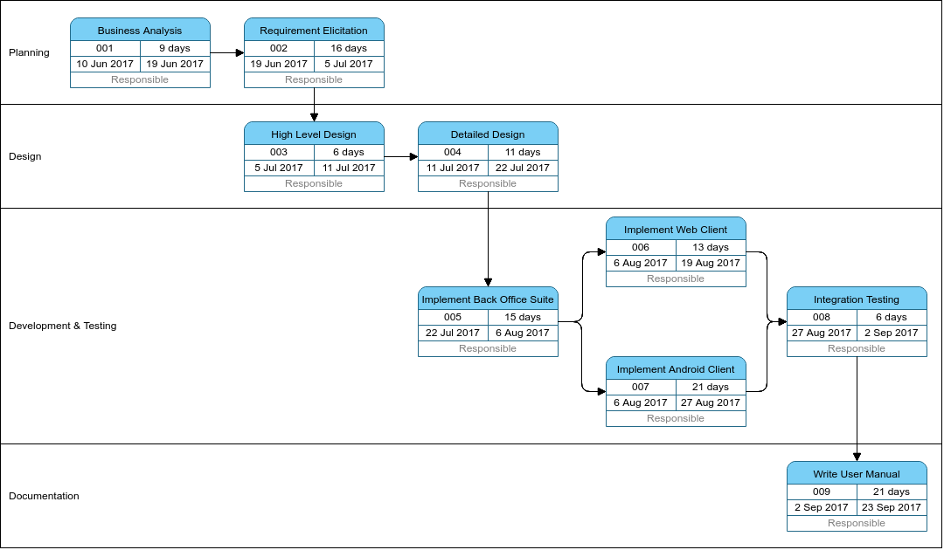
PERT диаграма (2)
Специфичното при PERT е, че всяка оценка на времето се прави с три стойности:
оптимистична;
най-вероятна;
песимистична.
След това на тези стойности се прилагат статистически методи (Триъгълно разпределение или Гама разпределение), за да бъде изчислена очаквана стойност. Така се постига по-добра предварителна оценка на времето с намаляване на риска от забавяне.
PERT е вградена в по-голямата част от съвременния комерсиален софтуер за управление на проекти и може да бъде приложена автоматично.
© https://online.visual-paradigm.com/diagrams/examples/pert-chart/software-development-example/

Slide 25
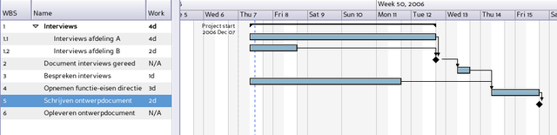
Gantt диаграма
Диаграмата на Гант е кръстена на откривателя ѝ Хенри Гант. Тя е вид диаграма с дейност на върха и е най-предпочитаният начин за разглеждане на един проект, защото визуално представя и времетраенето на отделните задачи.
Дейностите в диаграмата на Гант са наредени хоризонтално – за всяка дейност е заделен един ред, а всяка вертикална линия представлява момент във времето. Това става като всяка задача е правоъгълник, чиято дължина е пропорционална на времетраенето му.
Впоследствие в диаграмите на Гант се налагат и специфични означения за дейности (своеобразни скоби), които са съставни, както и за ключови дати (малки ромбчета).

Slide 26
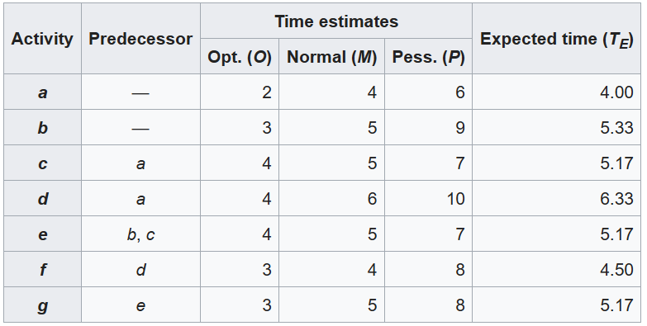
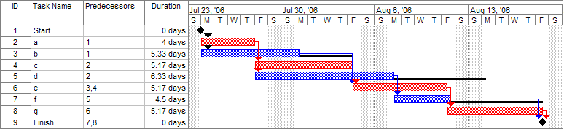
Gantt диаграма (2)
В следващите таблици има седем задачи, означени от a до g. Някои задачи могат да се изпълняват едновременно (a и b), докато други не могат да бъдат изпълнени, докато тяхната предходна задача не е завършена (c и d не може да започнат, докато a не е завършена). Освен това всяка задача има три времеви оценки: оптимистичната оценка на времето (O), най-вероятната или нормална оценка на времето (M) и песимистичната оценка на времето (P). Очакваното време (TE) се изчислява,
като се използва бета-разпределението на
вероятността за оценките на времето
и се използва формулата (O + 4M + P) ÷ 6.

Slide 27
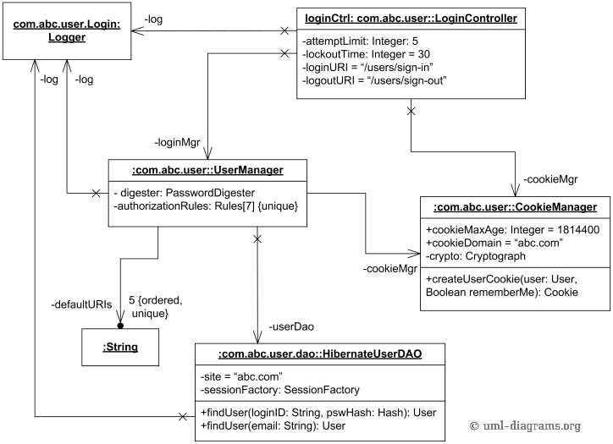
UML
Унифицираният език за моделиране (Unified Modeling Language, UML) е графичен език за визуализиране, специфициране, конструиране и документиране на елементите на една софтуерна система.
UML е развит и стандартизиран от Object Management Group (OMG) под ръководството на Ръмбаух, Бууч и Джакобсън. OMG е индустриален консорциум на водещи ИТ компании, вкл. Hewlett-Packard, IBM, Sun Microsystems, Apple Computer, American Airlines и Data General. Първата версия е обявена през 1997. Актуалната версия на езика е UML 2.5.1.

Slide 28
UML (2)
В UML се борави с 14 вида диаграми:
Class diagram (класова диаграма)
Component diagram (компонентна диаграма)
Composite structure diagram (диаграма на съставна структура)
Deployment diagram (диаграма на разгръщане)
Object diagram (обектна диаграма)
Package diagram (диаграма на пакетите)
Activity diagram (диаграма на дейност)
State Machine diagram (диаграма на машина на състоянията)
Use case diagram (диаграма на типичните случаи на употреба)
Communication diagram (комуникационна диаграма)
Interaction overview diagram (UML 2.0) (диаграма за преглед на взаимодействие)
Sequence diagram (диаграма на последователност)
UML Timing Diagram (UML 2.0) (времева диаграма)
UML Profile Diagram

Slide 29
BPMN
Business Process Model and Notation (BPMN) е стандарт за визуално моделиране на бизнес процеси под формата на диаграма – Business Process Diagram (BPD). BPMN е много подобен на "активити" диаграми от Unified Modeling Language (UML), като целта е да се създаде универсален език за описание на бизнес процеси, който да е еднакво четим и удобен за бизнес потребителите (мениджъри, бизнес анализатори и др.) и в същото време да дава възможност за описание на сложната семантика на бизнес процесите.
Основни елементи на BPMN във версия 2.0:
BPMN моделите се състоят от прости диаграми, съставени от ограничен набор от графични елементи. Четирите основни категории елементи в BPMN са:
Обекти – Събития, дейности, Разпределители (Gateways);
Връзки – определят последователностите в процесите;
Коридори (Swim lanes) – визуален елемент, който се използва в диаграми, схеми и графики, описващи потока на процесите. Той визуално разграничава отговорностите по отделните под-процеси в бизнес процесите. Swim lanes (коридорите) могат да бъдат подредени хоризонтално или вертикално;
Допълнителни елементи (артефакти) - обект, група, анотация.

Slide 30
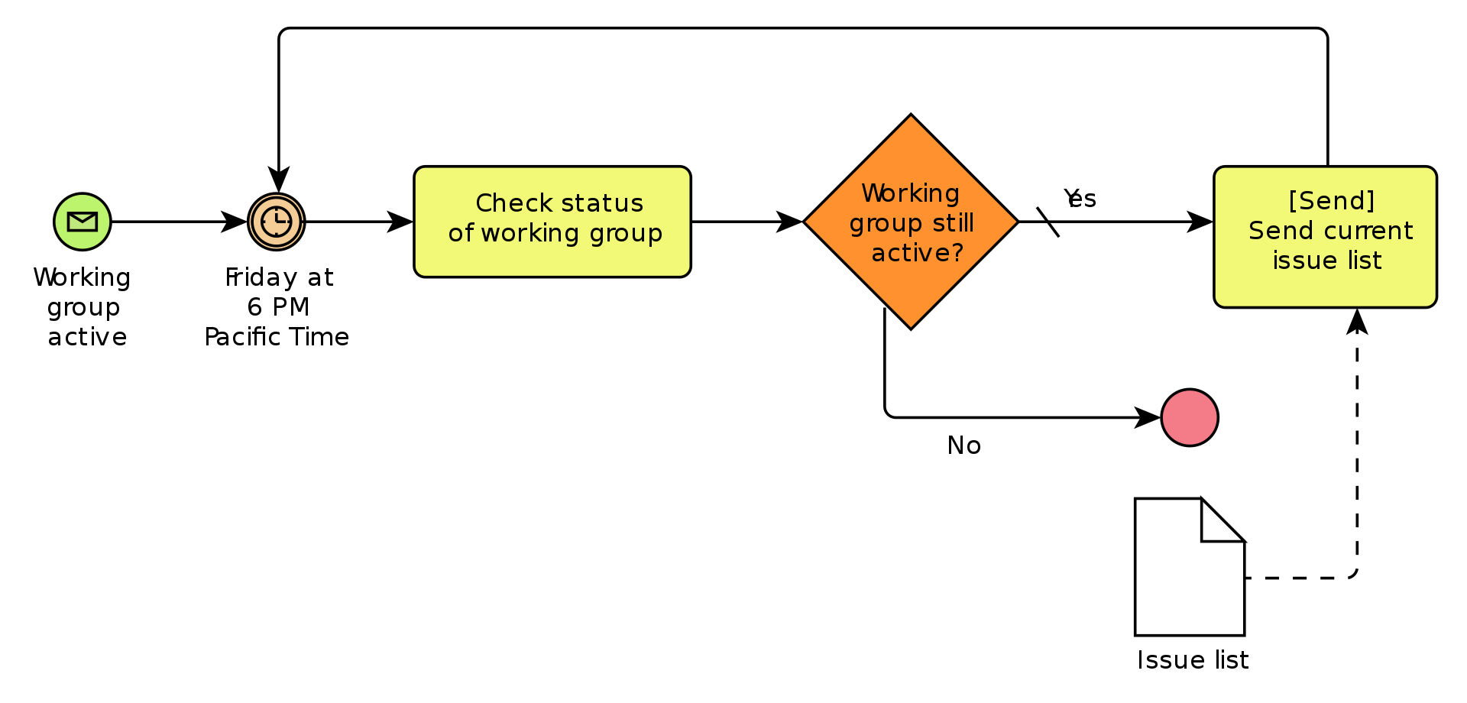
BPMN (2)
Пример за BPMN диаграма на процес с нормално протичане

Slide 31
Литература (обща към всички лекции)
Project Management Institute, A Guide to the Project Management Body of Knowledge (PMBOK® Guide)–Sixth Edition, 2017.
Adolfo Villafiorita, Introduction to Software Project Management, Auerbach Publications, 2014.
Anna P. Murray, The Complete Software Project Manager, 1st Edition, Wiley, 2016.
Robert K. Wysocki, Effective Project Management: Traditional, Agile, Extreme, 7th Edition, Wiley, 2013.
Bob Hughes, Mike Cotterell, Software Project Management, 5th edition, McGraw-Hill Education, 2009.
Per Kroll, Philippe Kruchten, Grady Booch, The Rational Unified Process Made Easy, Addison-Wesley, 2003.
Walker Royce, Software Project Management: A Unified Framework, Addison-Wesley, 1998.
Ръководство за MS Project 2013 - https://www.tutorialspoint.com/ms_project/index.htm

